Slide 1
Зима

Slide 2
Зима
Вот ветер, тучи нагоняя, Дохнул, завыл — и вот сама Идёт волшебница зима. Пришла, рассыпалась; клоками Повисла на суках дубов; Легла волнистыми коврами Среди полей, вокруг холмов; Брега с недвижною рекою Сровняло пухлой пеленою; Блеснул мороз. И рады мы Проказам матушки-зимы...
А.С. Пушкин

Slide 3
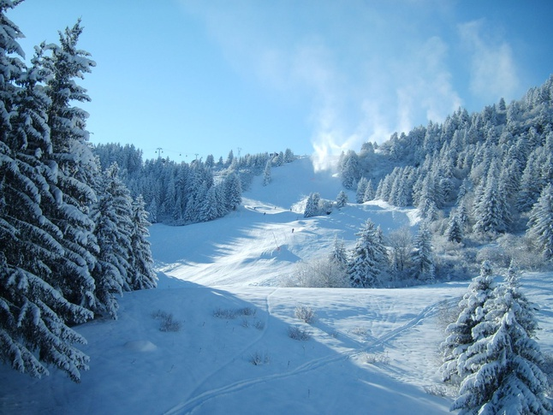
Состояние природы зимой
Повсюду белым-бело от снега. Падают снежинки и растут сугробы. Спят под сугробами деревья и травы до будущей весны.

Slide 4
Зимние месяцы
Декабрь
Январь
Февраль

Slide 5
Декабрь
Месяц декабрь — шапка русской зимы. Это месяц долгих ночей и первых крепких морозов, полночь года. Народная мудрость гласит: «Декабрь год кончает, зиму начинает»

Slide 6
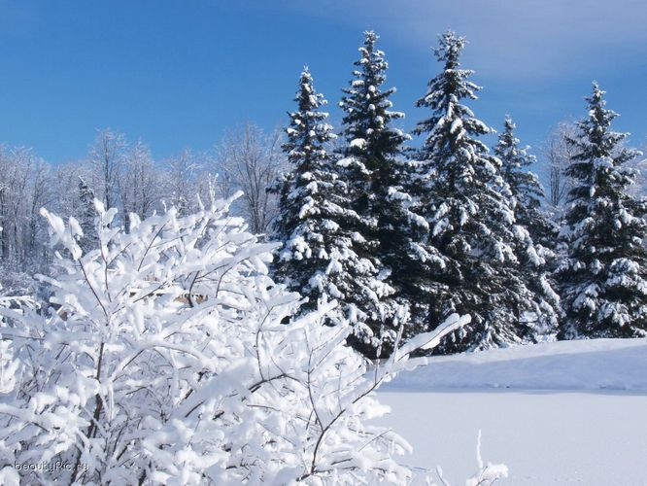

Slide 7
Народные приметы на месяц декабрь
Декабрь - месяц первых белых троп.
В декабре зима стелет белые холсты, а мороз через реки наводит мосты.
В декабре мороз нарастает, зато день прибывает.
В декабре семь погод на дворе: веет, дует, кружит, рвет и метет.
В конце декабря солнце на лето, зима на мороз начинается..

Slide 8
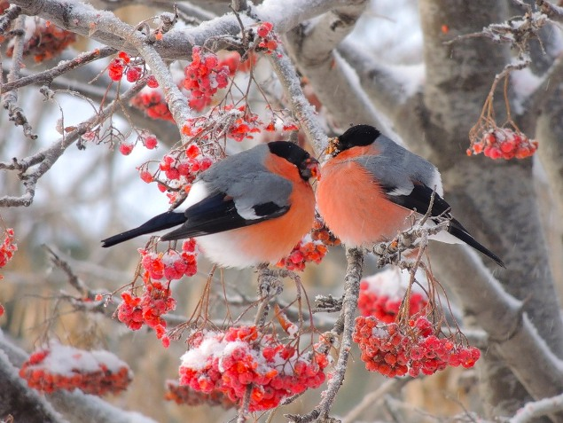
С наступлением зимы и первым снегом появляются снегири. По красоте они занимают одно из первых мест в зимних лесах и парках.

Slide 9
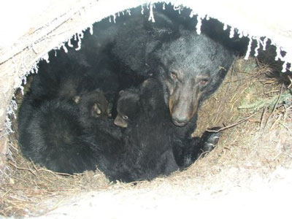
Медведица залегла в берлогу глубокой осенью. Спит она с медвежатами, которые родились уже зимой

Slide 10
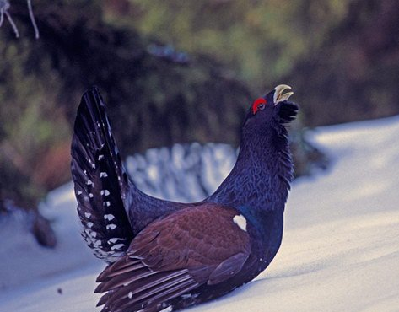
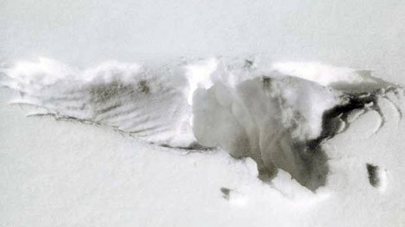
Тетерев — одна из самых красивых птиц наших лесов. Черный с синим отливом тетерев украшен ярко-красными бровями
Тетерева проводят морозные ночи под снегом.

Slide 11
Январь
Месяц январь — вершина зимы. Это месяц ярких звезд, морозных ночей, белых троп. Январь считается самым холодным месяцем, сердцем зимы. С его приходом зима окончательно водворяется в наших краях. Наступает пора холодов и относительного покоя в природе.

Slide 12
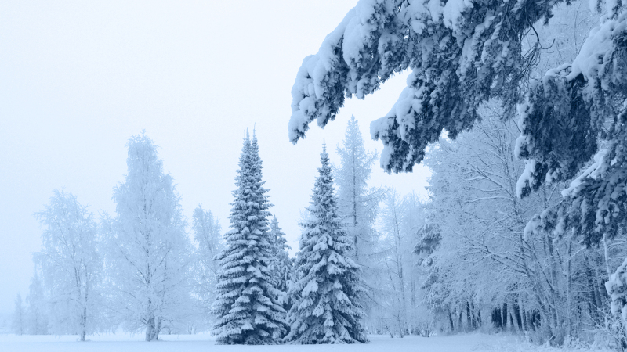

Slide 13
Народные приметы на месяц
Январь
Снегири поют при смене погоды - перед снегопадом.
Воробьи сидят на деревьях втихомолку - пойдет снег без ветра.
В январе висит много частых и длинных сосулек - урожай будет хороший.
В январе растет день - растет и холод.
В январе снегу надует - хлеба прибудет.
С января солнце на лето поворачивает

Slide 14
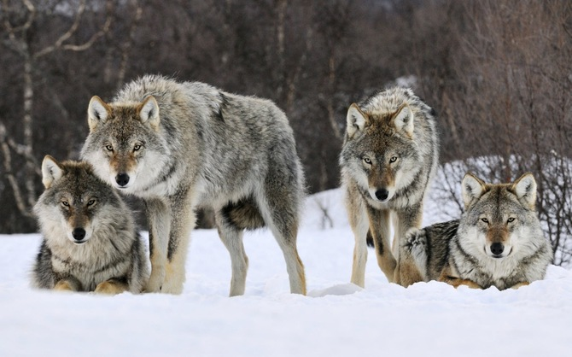
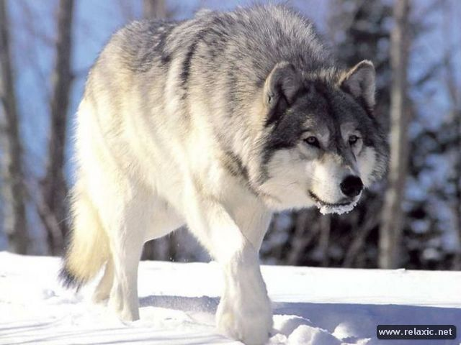
Голодные волки собираются в стаи
У волка быстрые ноги и острые зубы

Slide 15
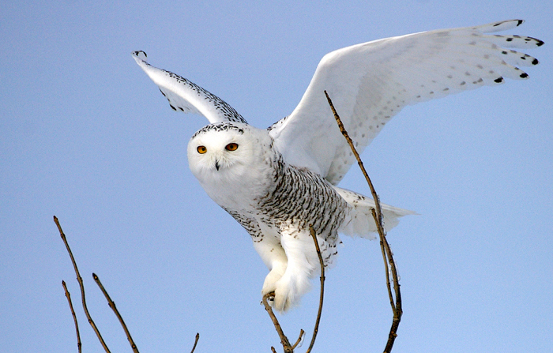
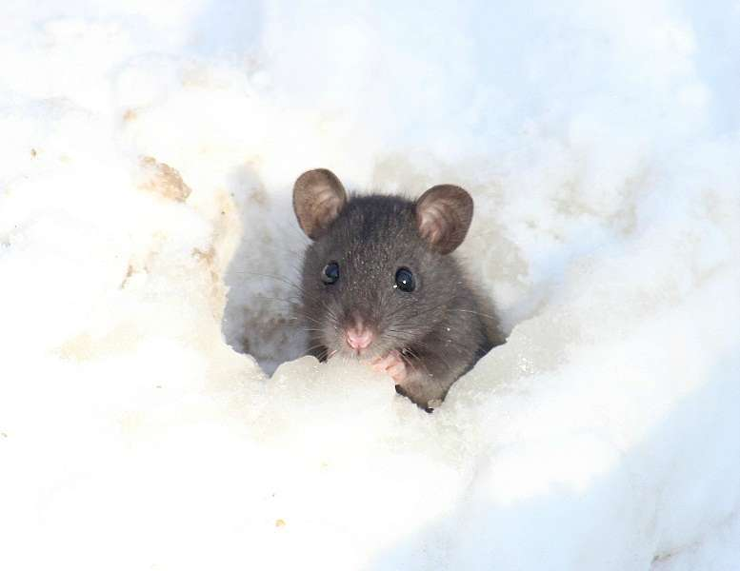
Совы хищные птицы
Зимой они охотятся на мышей

Slide 16
Февраль
Февраль- Бокогрей . Солнце припекает - бока пригревает, так и назвали месяц – Бокогрей . Совсем немного и наступит Сретенье, это когда в народе говорят - зима с весной встречается. А там и масленицу на широкую ногу гулять, блины печь.

Slide 17
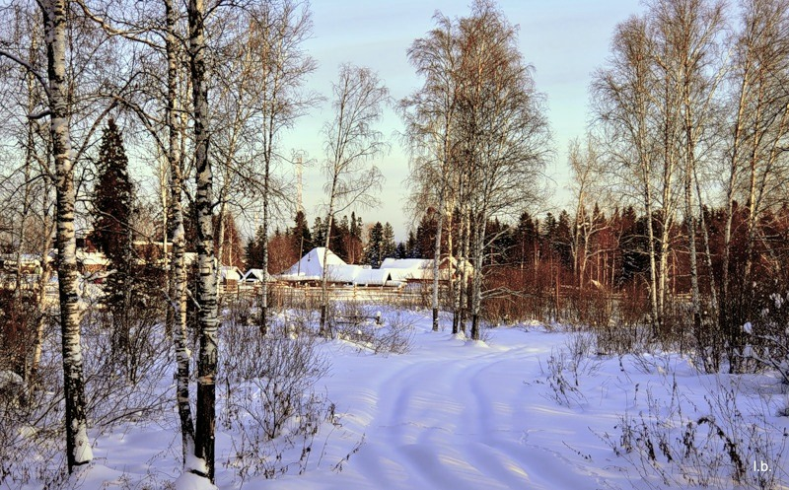

Slide 18
Народные приметы на месяц
Февраль
В феврале много инея - летом будет много росы. Утром кричит синица — к морозу. Ночью иней выпадает — днем снега не будет. Солнце встает красное – ждите метель. Снег прилип к деревьям — к теплу. Яркие звезды в феврале - к морозу, тусклые - к оттепели.

Slide 19
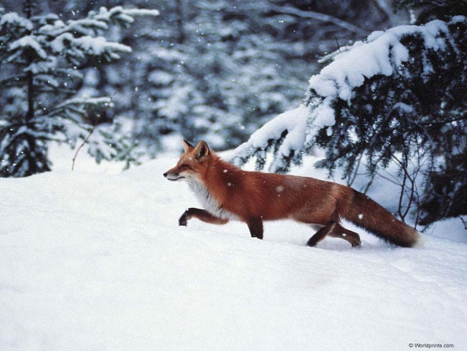
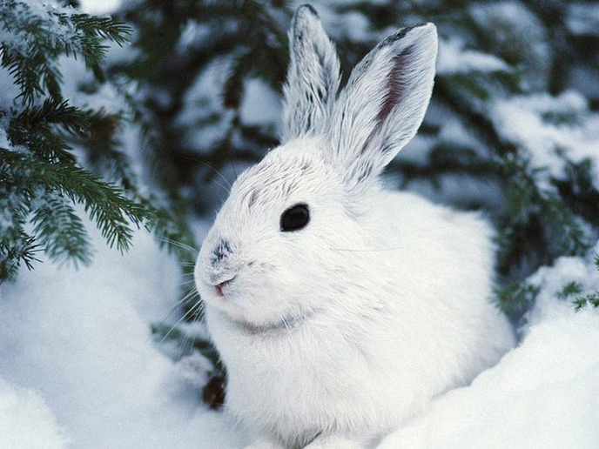
Лиса красива: пышный хвост, рыжая шуба и плутоватая узконосая мордочка
На зимней опушке лиса караулит зайцев.
Заяц-беляк совсем не заметен на фоне сугроба.

Slide 20
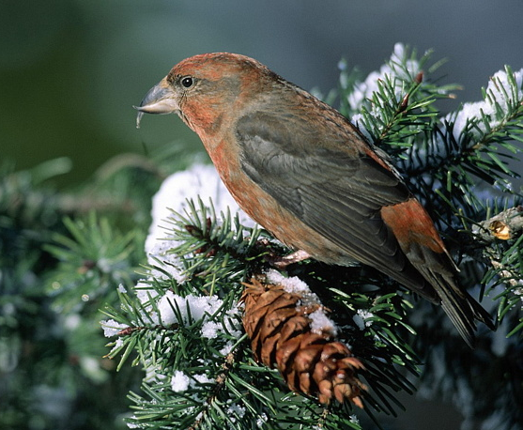
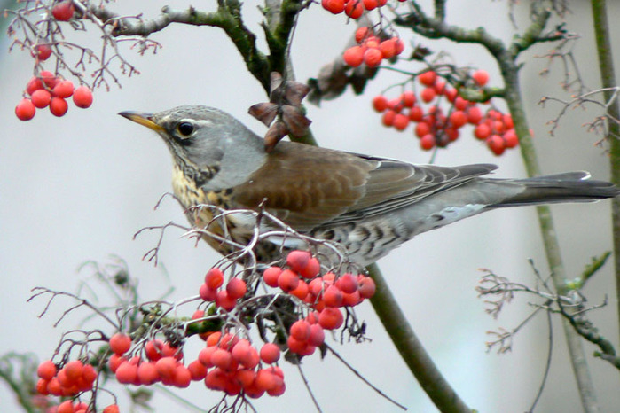
Клесты питаются, семенами елей и сосен. Добывать их из-под плотно прилегающих чешуек шишки нелегко. А вот острые скрещенные концы клюва являются самым совершенным инструментом для этого.
Дрозды клюют ягоды рябины

Slide 21
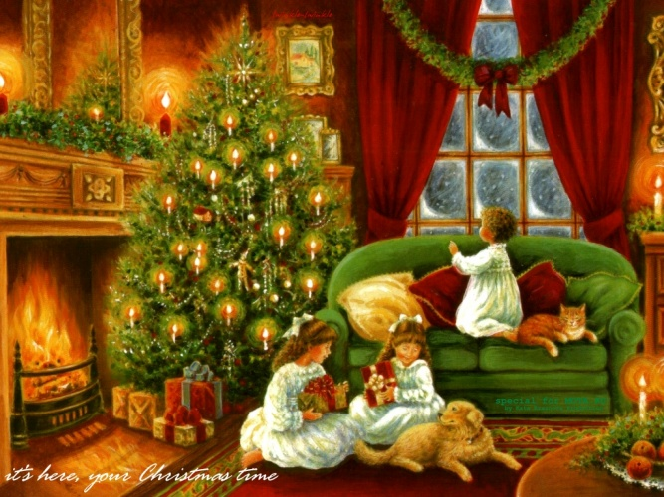
Зимние праздники
Новый год и Рождество- самые любимые праздники детей и взрослых. Наряжают елку , готовят подарки и ждут Деда Мороза!

Slide 22
Отгадай загадки
Назовите-ка, ребятки, Месяц в этой вот загадке: Дни его – всех дней короче, Всех ночей длиннее ночи. На поля и на луга До весны легли снега. Только месяц наш пройдет, Мы встречаем Новый год.
Ответ: Декабрь
Наступили холода. Обернулась в лед вода. Длинноухий зайка серый Обернулся зайкой белым. Перестал медведь реветь: В спячку впал в бору медведь. Кто скажет, кто знает, Когда это бывает? Ответ: Зима

Slide 23
Доскажи словечко
Зацепилась за карниз,
Головой свисает вниз.
Акробатка - крохотулька,
Зимний леденец - .(сосулька)
С неба звездочки летят
И на солнышке блестят.
Точно в танце балеринки,
Кружатся зимой... (снежинки)
По счёту первым он идёт, С него начнётся новый год. Давай откроем календарь, Читай! Написано - ... (Январь)
После брата Января Будет очередь моя. В помощь мне спешат два друга: Снежная метель и вьюга. Снег пушистый по земле Гонит ветер в ... (феврале)

